Slide 1
Borstkanker anno 2011
Dr Philip Vanparijs
Gynaecoloog - borskankerchirurg
Coördinator borstkliniek Az Nikolaas
Sint Niklaas

Slide 2
EPIDEMIOLOGIE: Kankerincidentie 2008

Slide 3
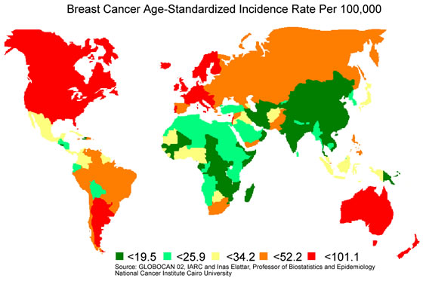
Borstkanker: probleem ontwikkelde landen !

Slide 4
Incidentie borstkanker blijft stijgen
Britse onderzoekers in het BMC Cancer journal.
Momenteel wordt het gemiddelde risico op borstkanker in Vlaanderen geraamd op 9 tot 10% is
Dat zou volgens de Britse onderzoekers kunnen toenemen tot 1 op 7 in 2024, tenzij er drastische levensstijl-aanpassingen gebeuren.

Slide 5
Klassieke risicofactoren reeds lang bekend !!
Vroege menarche of late menopause !
1e kind op oudere leeftijd of kinderloos
Borstvoeding 6mnd: risicoreductie 22%
Menopausehormonensubstitutie
Overgewicht !!
Roken
Alcohol….
Nachtwerkers of shift’s
Notes:
bij vroege menarche (eerste menstruatie 12 jaar of jonger);
bij late menopauze (55 jaar of ouder);
als zij op late leeftijd voor het eerst zwanger werd (ouder dan 35 jaar) of nooit zwanger was;
bij geen of zeer kortdurend borstvoeding geven. Langdurig borstvoeding geven (tussen 4 en 12 maanden) kan de kans op borstkanker bij westerse vrouwen met 22% verlagen.^{[2]};
bij gebruik van de anti-conceptiepil ('de pil'), 1-4 jaar gestopt: 16% verhoogd risico, 5-9 jaar gestopt: 7% hoger risico ^{[3]};
als zij langer dan vier jaar hormoonvervangingstherapie gebruikt voor klachten tijdens de menopauze, dit verhoogt het risico met 20-40 procent, bij een preparaat met oestrogeen en progestageen is dit veel hoger: 90-210 procent^{[3]};
bij overgewicht na de menopauze (vetweefsel produceert namelijk vrouwelijke hormonen) geschatte verhoging van het risico 30-50 procent.
Vlees in zijn algemeenheid, maar vooral rood vlees ((bijvoorbeeld alle rund-, kalfs-, varkens- en lamsvleessoorten) en verwerkt vlees (ham, salami, bacon, leverpaté etc.) verhoogt het risico op borstkanker.^{[5]} Een belangrijke kankerpromotor in rood vlees is waarschijnlijk het heem-ijzer.
Overmatige alcoholconsumptie. Naarmate er meer alcohol wordt geconsumeerd, stijgt het risico op borstkanker. Alcohol heeft een verhogend effect op de androgeen en oestrogeenniveaus in het bloed.
roken
bepaalde soorten straling op het borstweefsel vergroten ook de kans op borstkanker. Ook de straling waaraan wordt blootgesteld bij mammografie bij het screenen op borstkanker kan het risico op borstkanker verhogen.^{[6]} Om deze reden moet voorzichtig met deze vorm van diagnostiek worden omgegaan.
Onvoldoende lichamelijke activiteit. Lichaamsbeweging kan het borstkankerrisico verminderen door een oestrogeenverlagend effect.^{[8]} De schattingen van de risicoreductie door lichaamsbeweging lopen uiteen van 20 tot 80 procent. Hoewel het effect is gevonden voor vrouwen van iedere leeftijd, lijkt er een extra beschermende invloed te zijn van lichaamsbeweging gedurende de adolescentie en jonge volwassenheid (12-24 jaar).
Onvoldoende inname omega-3-vetzuren: Onder vrouwen die gedurende een periode van 10 jaar visoliecapsules gebruikten, blijkt het risico op een ductaal carcinoom, de meest voorkomende vorm van borstkanker met 32% verminderd te zijn.^{[9]} Een hoge consumptie van transvetzuren gaat juist gepaard met een hoger risico op borstkanker.
Ontregelde slaap: Uit een meta-analyse uit 2005 blijkt een verhoogd risico op borstkanker voor vrouwen die 's nachts werken of in ploegendienst draaien.^{[10]}

Slide 6
Vervuiling is zeker niet de belangrijkste oorzaak van stijging borstkankerincidentie

Slide 7
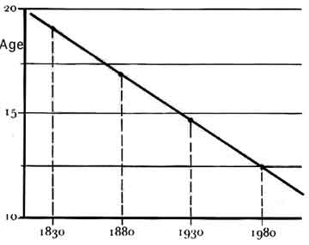
Evolutie menarche laatste 2 eeuwen !

Slide 8
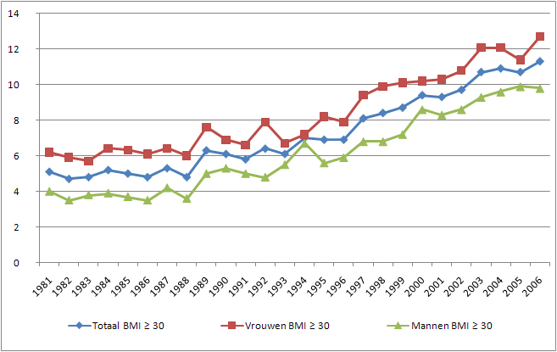
Enorme toename obesitas
X 2/25jaar

Slide 9
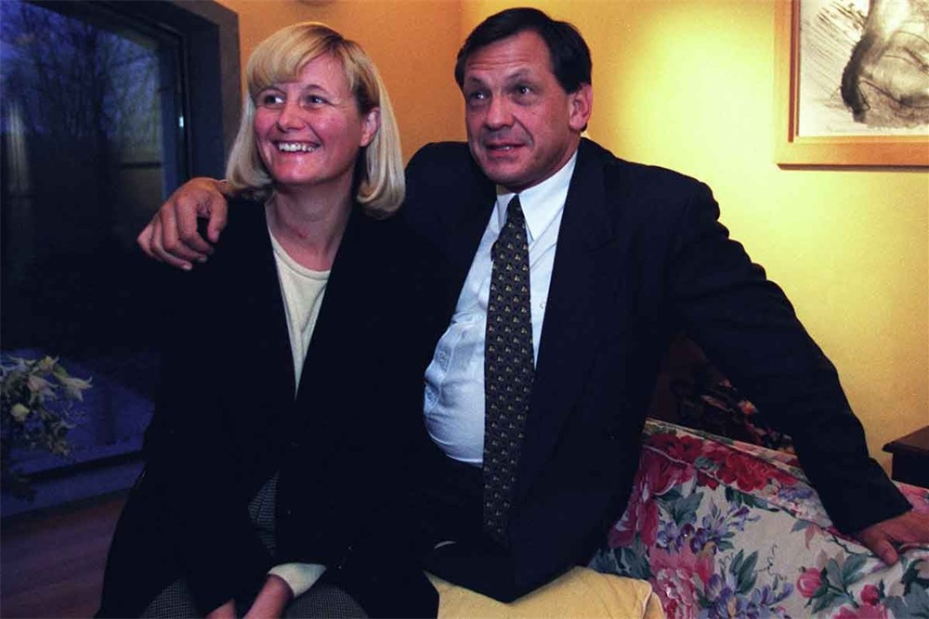
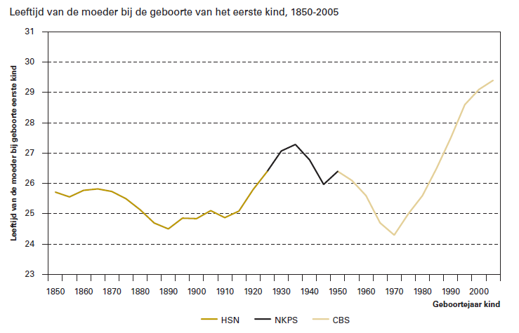
leeftijd bij 1e partus

Slide 10
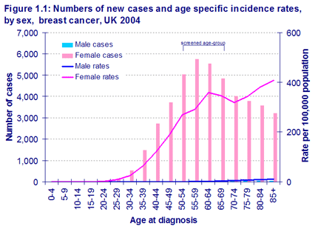
Stijging van levensverwachting geeft veel ouderdomsborstkanker

Slide 11
Breast Cancer Risk Factors
Age
Age Incidence
by age 30 1 in 2,525
by age 40 1 in 217
by age 50 1 in 50
by age 60 1 in 24
by age 70 1 in 14
by age 80 1 in 10

Slide 12
Familiaal risico

Slide 14
Family: Breast Cancer Risk Factors
Family History
# Affected Relationship RR Percentage
1 1st degree* 2.45 9-21%**
1 2nd degree 1.82 8-14%
*1st degree = sisters, mother, daughters
2nd degree = cousins, grandparents
**Range affected by the age of diagnosis of affected family individual – younger = higher

Slide 15
erfelijk borst-ovariumsyndroom
BRCA genen = tumor suppressor genes
Mutaties geven slechte onderdrukking van tumorale groei.
Autosomaal dominant overervingspatroon: ½ kans bij kinderen,
zowel erfbaar via vader als moeder !!
Erfelijk ⬄ familiaal

Slide 16
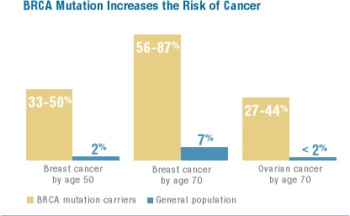

Slide 19
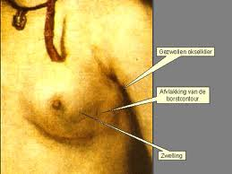
beeldvorming

Slide 20
beeldvorming
RX mammoscreen: sensitiviteit 75 %
RX + echo: sensitiviteit 90 %
NMR: sensitiviteit van > 95 % maar weinig specifiek

Slide 21
Swedish Two-County Trial: Impact of Mammographic Screening on Breast Cancer Mortality during 3 Decades
A total of 133 065 women aged 40–74 years residing in two Swedish counties were randomized into a group invited to mammographic screening and a control group receiving usual care.
Results: There was a highly significant reduction in breast cancer mortality in women invited to screening according to both local end point committee data (relative risk [RR] = 0.69; 95% confidence interval: 0.56, 0.84; P < .0001) and consensus data (RR = 0.73; 95% confidence interval: 0.59, 0.89; P = .002). At 29 years of follow-up,
the number of women needed to undergo screening for 7 years to prevent one breast cancer death was 414 according to local data and 519 according to consensus data. Most prevented breast cancer deaths would have occurred (in the absence of screening) after the first 10 years of follow-up.
Conclusion: Invitation to mammographic screening results in a highly significant decrease in breast cancer–specific mortality.

Slide 22
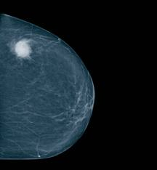
RX mammografie: sensitiviteit 75 % (25% wordt gemist !)
Direct voordeel: Niet palpabel letsel ziet
Meestal zeer duidelijk zichtbaar
=> makkelijk

Slide 23
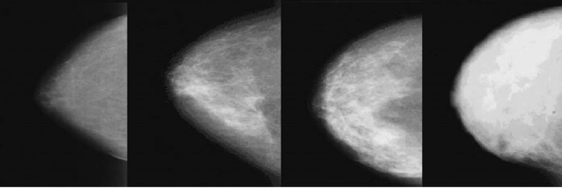
Hoe jonger de patiente hoe denser de borsten en moeilijker de opsporing
< 25% dense
25-50% dense
51-75% dense
> 75% dense
I
II
III
IV
RR 1.0 2.03 2.95 4.03
Cummings SR, J Natl Cancer Institute 2009;101:384-389

Slide 24
Grote discussie lft 40-49 jaar
Vlaamse overheid is tegen
UK early detection trial: lft 45-64j mortaliteitsreductie 21 % op elke leeftijd
Zweden: reductie mortaliteit 29% bij screening 40-49j
➔ zeker mid 40 screenen !!, het gaat hier om jonge vrouwen !!

Slide 25
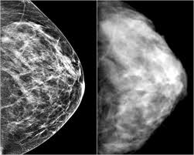
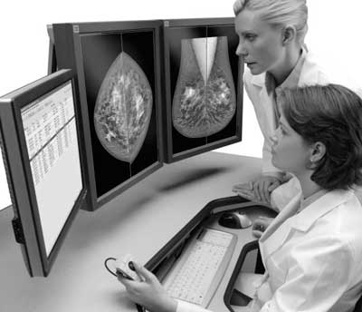
Digitale mammografie:
Duidelijker beeld
Geen verlies aan foto’s = digitale opslag
Stralingsdosis: 0,7 mSV.

Slide 26
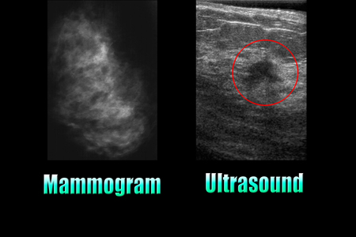
Borstcarcinomen :10-15 % enkel te zien op echo met normale RX mammo
Echografie heeft geen bewezen effect op de mortaliteit !
Huidige verbeterde kwaliteit van echo met specifieke echospecialisten is nooit onderzocht

Slide 27
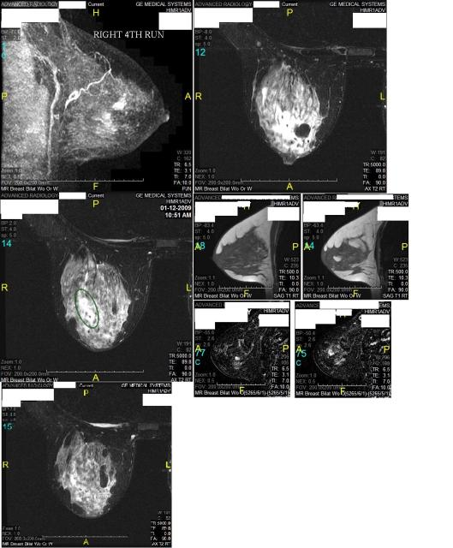
NMR borsten
Zeer gevoelig
Zeer weinig specifiek
Moeilijke gevallen
BRCA-mutaties
Borstprothesen

Slide 28
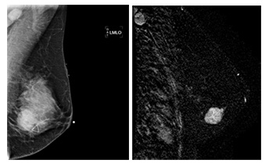

Slide 29
DIAGNOSTIEK Vroeger werd er eerst een open biopsie gedaan om dan in een tweede tijd bilan te doen en een heringreep
GEEN GOEDE AANPAK

Slide 30
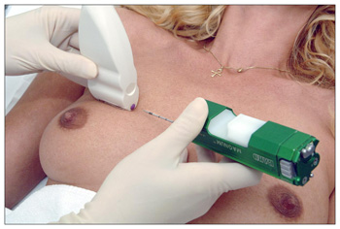
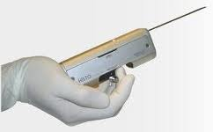
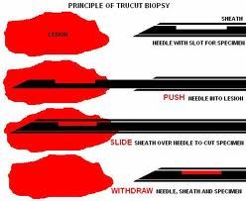
Triple diagnostiek: mammo+ echo + trucutbiopsie

Slide 31
Moeilijkere diagnose
NMR geleide biopsie zo het letsel niet zichtbaar is op mammo/echo
Biopsie= goedaardig maar toch verdacht → klassieke excisie

Slide 32
NMR geleide biopsie

Slide 33
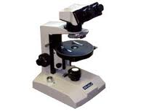
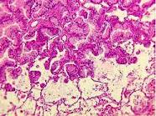
Patholoog:

Slide 34
Trucutbiopsie : bevestiging van diagnose, type, hormoongevoeligheid, enz
Type tumor: ductaal, lobulair, basaal type..
Hormoongevoeligheid
C-erbB-2 gevoeligheid
Mitotische index
Ki 67 proliferatie index

Slide 35
Diagnose = borstcarcinoom
Metastasen uitsluiten ( 5 % primair gemetastaseerd)
RX thorax
Botscan
Echo lever
Ca 15.3 in bloed
Grote letsels: CT thorax en lever

Slide 36
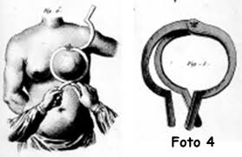
Chirurgische technieken om borstkanker te behandelen:

Slide 37
Simpele mastectomie + okseluitruiming
Gouden standaard van vroeger (voor de RT)
Criteria:
Grote tumoren
Meerdere tumoren ver van elkaar in 1 borst
Persoonlijke voorkeur
Om radiotherapie te vermijden (?)
leeftijd

Slide 38
mastectomie
Verwijderen van gans de borst
Meestal samen met volledige uitruiming van de okselklieren
Geen uitruiming van oksel bij DCIS (voorloper van borstCA)
sentinelklier bij groot DCIS-letsel
Recidief na borstsparende ingreep.
Borstspier wordt nog zelden verwijderd, tenzij doorgroei van de tumor
RT zo letsel > 2cm

Slide 40
okselevidement
Uitruimen van alle okselklieren aan de tumorzijde
reden: aangetaste klieren detecteren om de behandeling beter te kunnen bepalen (chemo?)
Aantal: tussen 10-30 klieren
Risico op zwelling van de arm
Kiné na operatie: mobilisatie tegen stramheid en lymfedrainage.

Slide 41
Tumorectomie + okselevidement
okseluitruiming
tumorectomie

Slide 42
Borstsparende ingreep met volledige okseluitruiming
Kleinere tumoren ivm mastectomietumoren
Grotere tumor (>3cm) in een grote borst kan borstsparend indien gewenst.
Marge van snijranden liefst > 1cm
nipt snijrand: recoupe= extra stukje verwijderen in tweede tijd
Steeds nabestralen van de borst + boost (lokaal herval 25% → <10% )
Sommige gevallen eerst chemotherapie om het letsel te doen krimpen en nadien alsnog borstsparend te opereren. (verhoogd risico op lokaal herval ?)

Slide 43
Tumorectomie na harpoen of echomarkage: niet voelbaar letsel microcalcificaties

Slide 45
Na verwijdering kan controle RX gebeuren om te zien of de verkalkingen goed verwijderd zijn indien het om een letsel met verkalkingen gaat (DCIS)
* Zo geen verkalkingen dient een peroperatieve evaluatie door de patholoog te gebeuren

Slide 46
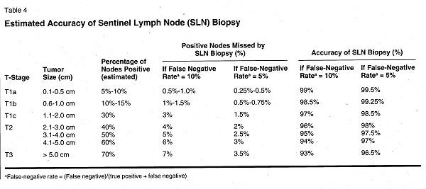
Kleine tumoren: oksel vaak niet aangetast

Slide 47
Sentinelklier=schildwachtklier
Vroeger: steeds alle klieren verwijderen, vaak bleken er geen aangetast te zijn
Sentinelklier:
Als deze klier niet aangetast is zal de rest zeker niet aangetast zijn
Opsporing met 99Tc* en/of patentblauw
Dep peroperatief= weinig sensitief
Grondig onderzoek van 1 klier, als deze aangetast is dient een volledige okseluitruiming te gebeuren 1 à 2 weken later

Slide 48
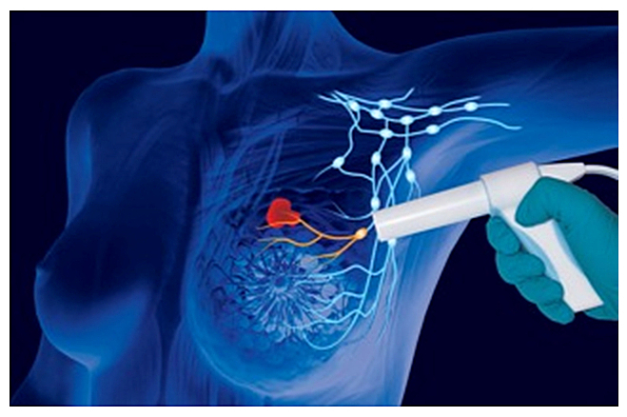
Sentinelklier of volledige okseluitruiming

Slide 49
Preoperatieve scintigrafie: GPS
==
N.B.: Het aankleuren van deze schildwachtklier geeft alleen aan dat er een "verbinding" bestaat met het tumorgebied in de borst. Dit wil dus niet zeggen dat er een eventuele uitzaaiing in zit.

Slide 50
peroperatief
gammaprobe

Slide 51
Nadeel schildwachtklier
Heringreep van oksel als klier aangetast is
Omdat men beter zoekt vindt men vaker kwaadaardige cellen in de klier
5% dat er geen schildwachtklier bestaat
Vals negatieve sentinelklier
Klier die massief aangetast is
Echt vals negatieve klier (5%)
Toch kritische benadering van sentinel!! Risico om patiente met zeer goed prognose niet voldoende behandeld te hebben

Slide 52
Subcutane mastectomie + plaatsen van prothese
1/ DCIS:
Vroeger :brede zones van DCIS
Heden: brede DCIS-zone → ME+SN
2/ preventief : genetische belasting
Preventieve mastectomie: subcutane ME + prothese (1-2% risico op lokaal borstCA) of klassieke ME (+tepelverwijdering) met flap (quasi 0% risico)

Slide 53
Nieuwe chirurgische benadering
klassieke borstheelkunde plastische HLK
oncoplastische heelkunde
= gebruik van plastische technieken in de klassieke borstheelkunde

Slide 54
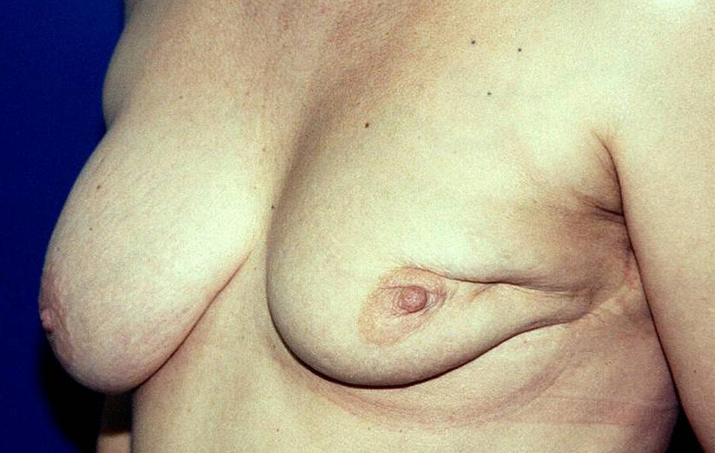
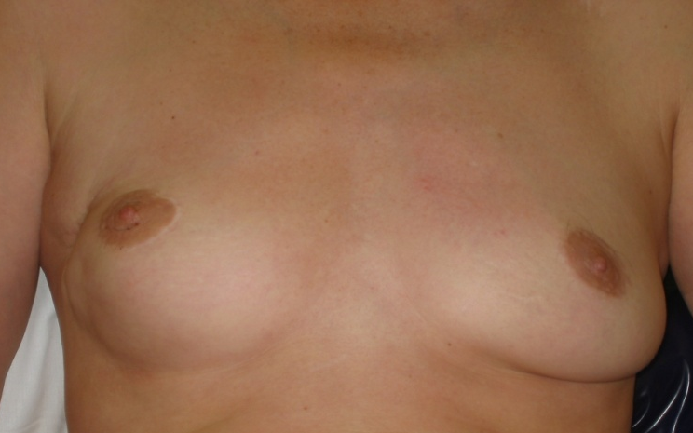
Te vermijden !
verbetering van het esthetisch resultaat
Het litteken alleen is niet voldoende………

Slide 55
Selectie-criteria
Volume van de exerese/initieel borstvolume
Tumorlocalisatie
Glandulaire densiteit van de borst

Slide 56
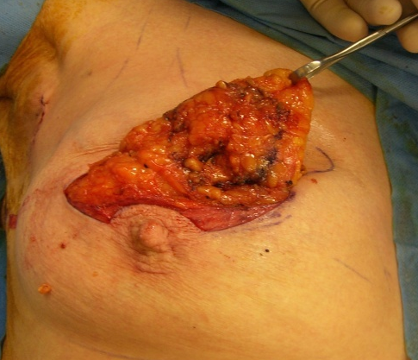
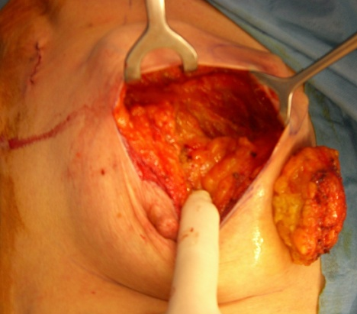
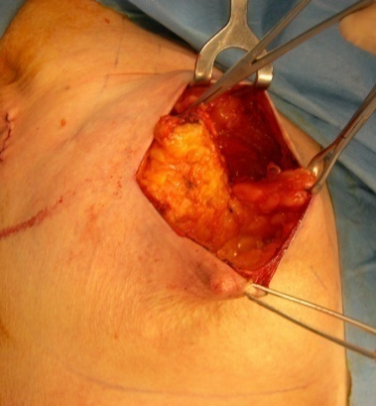
Omega-incisie
Ook bij letsels thv. binnenste bovenste kwadrant

Slide 57
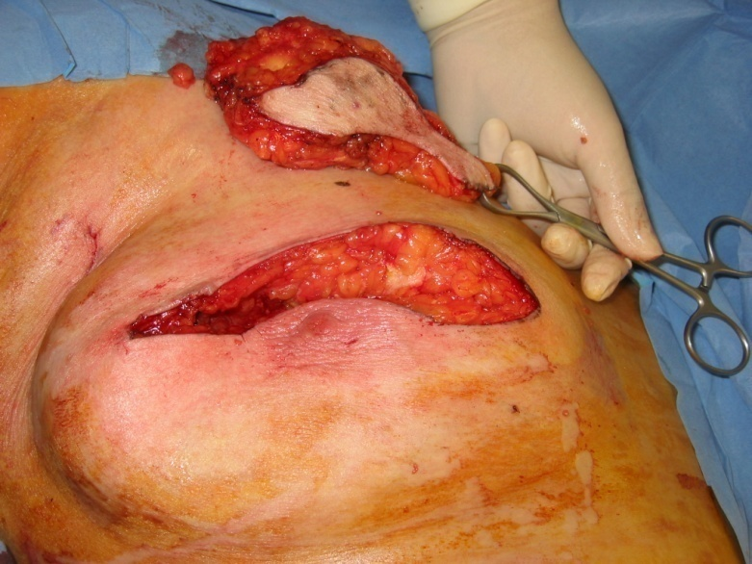
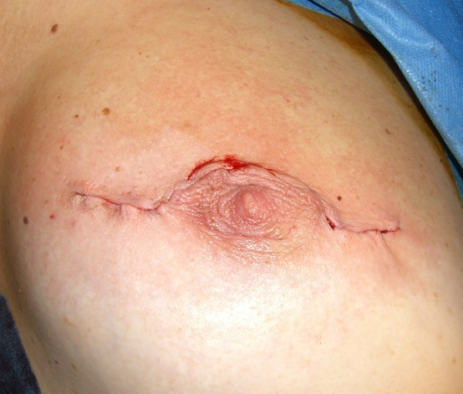
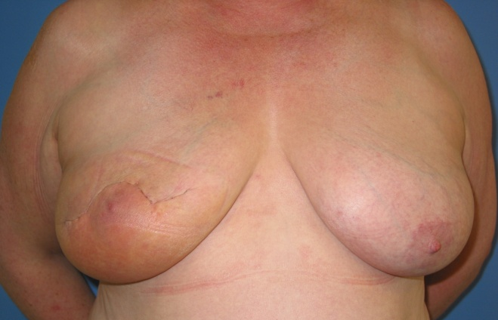
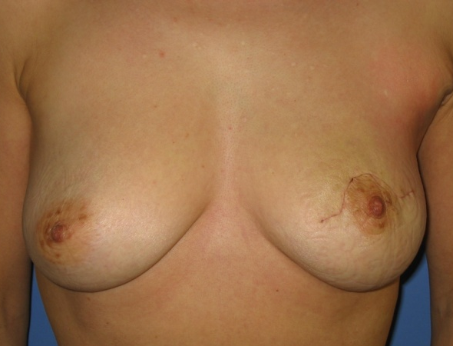
Omega-incisie

Slide 58
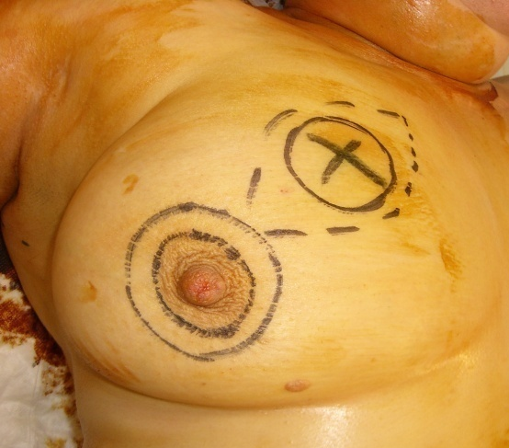
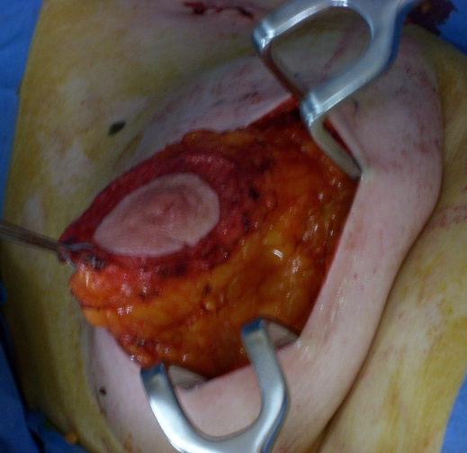
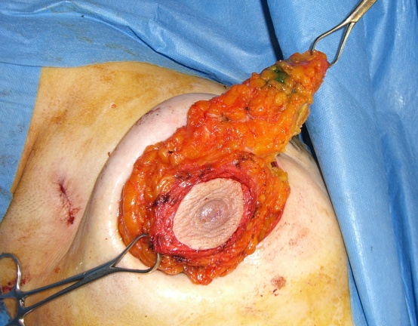
Donut-incisie
Bovenste binnenste kwadrant

Slide 59
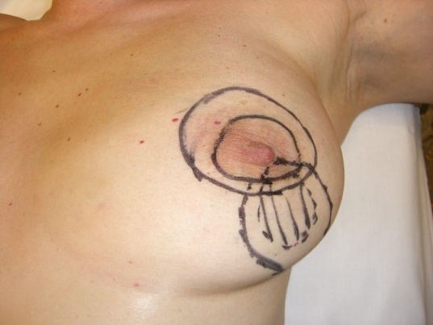
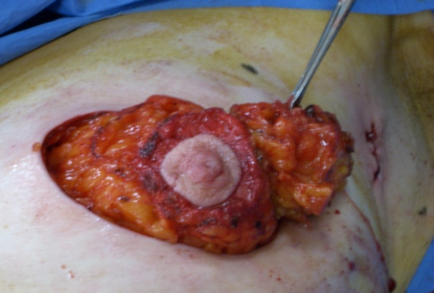
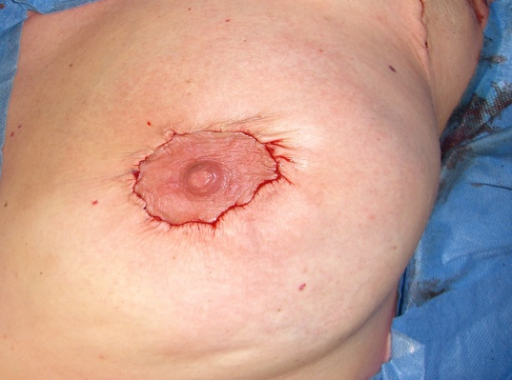
Donut-incisie
Buitenste onderste kwadrant

Slide 60
‘nabehandeling’
hormoontherapie
castratie
chemotherapie
doelgerichte therapie
radiotherapie

Slide 61
Hormoontherapie bij borstkanker
80% van de tumoren is gevoelig aan hormoontherapie
Hormoontherapie = antihormoontherapie
= stimulatie van oestrogenen verminderen door de receptor te blokkeren op de cellen of door de produktie ervan sterk te verlagen

Slide 63
Relative annual mortality rate reductions with adjuvant therapy
Tamoxifen*
Chemotherapy*
Combined†
<50 years old
ER+ve
ER-poor
29%
0%
29%
0%
23%
28%
5%
21%
32%
-
11%
11%
50-69 years old
ER+ve
ER-poor
*Versus no therapy; †versus tamoxifen; ER, oestrogen receptor
Early Breast Cancer Trialists’ Collaborative Group. Lancet 2005
Notes:
This analysis evaluated 194 randomised trials of adjuvant therapy that had begun by 1995.
The results combine six meta-analyses: anthracycline-based chemotherapy versus no chemotherapy (n=8000); cyclophosphamide, methotrexate and fluorouracil (CMF)-based versus no chemotherapy (n=14,000); anthracycline-based versus CMF-based chemotherapy (n=14,000); approximately 5 years of tamoxifen versus none (15,000); approximately 1-2 years of tamoxifen versus none (33,000); and approximately 5 years versus 1-2 years tamoxifen (n=18,000) (Early Breast Cancer Trialists’ Collaborative Group 1998).
Patients in this analysis were subdivided into 10-year age bands at entry, based on the relevance of age at diagnosis In the chemotherapy trials, there were few patients aged >70 years.
For patients with oestrogen receptor-positive disease, tamoxifen was as effective as chemotherapy in patients <60 years old and more effective than chemotherapy in older patients.
References
Early Breast Cancer Trialists’ Collaborative Group. Polychemotherapy for early breast cancer: an overview of the randomised trials. Lancet 1998;352:930-42.
Early Breast Cancer Trialists' Collaborative Group. Effects of chemotherapy and hormonal therapy for early breast cancer on recurrence and 15-year survival: an overview of the randomised trials. Lancet 2005;365:1687-717.

Slide 64
Benefit of 5 years’ adjuvant Nolvadex in hormone receptor-positive tumours
Breast cancer recurrences
Breast cancer deaths
%
100
%
100
85
91
76
80
80
68
80
87
73
73
67%
74%
73
60
62
55%
60
65%
54
64
Tamoxifen
Control
Tamoxifen
Control
40
40
20
15-year gain 12% 2p<0.00001
20
15-year gain 9% 2p<0.00001
0
0
0
5
10
15
0
5
10
15
Time (years)
Time (years)
Early Breast Cancer Trialists’ Collaborative Group. Lancet 2005
Notes:
This slide shows the disease-free and overall survival improvements that result from the use of adjuvant tamoxifen in patients with hormone receptor-positive tumours.
In oestrogen receptor-positive disease, tamoxifen was highly effective, and treatment benefit versus no adjuvant therapy increases up to and beyond 15 years. As expected, the recurrence benefit is apparent before the benefit in mortality appears.
The observed improvements were highly statistically significant, with a 12% 15-year gain in terms of disease-free patients, and a 9% 15-year gain in terms of overall survival.
Reference
Early Breast Cancer Trialists' Collaborative Group. Effects of chemotherapy and hormonal therapy for early breast cancer on recurrence and 15-year survival: an overview of the randomised trials. Lancet 2005;365:1687-717.

Slide 65
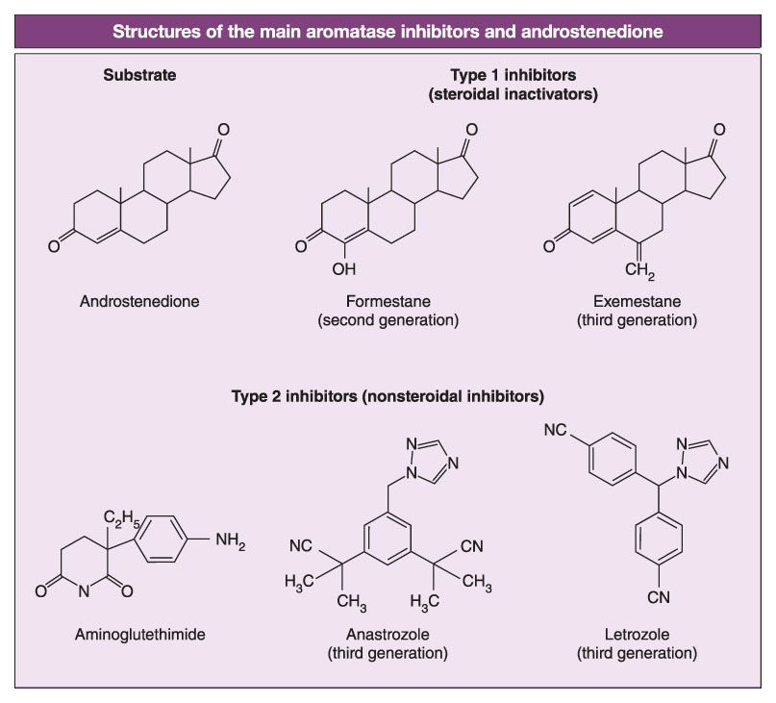
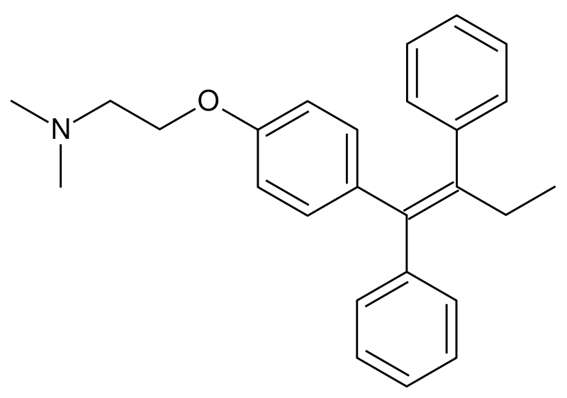
aromasin
femara
nolvadex
arimidex

Slide 66
Aromatase inhibitoren
Arimidex® = anastrazol
Femara®= letrozol
Aromasin® = exemestane
Neveneffecten:
Verergeren van perimenopauzale warmte-opwellingen, vaginale droogte en dyspareunie.
Gewrichtsklachten.
Versneld botverlies met verhoogd fractuurrisico.!
Minder trombogeen
Geen baarmoederkankerrisico

Slide 67
WANNEER NOLVADEX OF AROMATASE-INHIBITOR?

Slide 68
Aromatase Inhibitors: Upfront
postmenopause
Tov nolvadex
 | FU | DFS (HR+ patients) | TTR (HR+ patients) | TTDR (ITT population) | OS (HR+ patients)
ATAC Anastrozole vs Tamoxifen | 68 mths | HR=0.83 SS | HR=0.74 SS | HR=0.80 CI: 0.70-0.99 P=0.04 SS | HR=0.97 NS
BIG 1-98 Letrozole vs Tamoxifen | 51 mths | HR=0.82 SS | HR=0.78 SS | HR=0.81 CI: 0.67-0.98 P=0.03 SS | HR=0.91 NS
ATAC: Lancet 2005; 365: 60-62
BIG 1-98: Coates AS et al. J Clin Oncol 2007; 25(5)

Slide 69
Menopause + borstkanker die hormoongevoelig is:
Aromatase-inhibitor direct ipv nolvadex bij nieuwe patienten

Slide 70
Patiente die op Nolvadex gestart zijn dienen na 2-3j over te schakelen
Switch naar Aromatase inhibitor

Slide 71
AI’s after 5y Tam: Extended
 | FU | DFS | OS
MA 17* Letrozole vs placebo | 30 mths | HR=0.58 SS | HR=0.82 NS HR=0.61 for Node + SS
ABCSG 6a Anastrozole vs no treatment | 60.4 mths | HR=0.64 SS | ND
NSABP 33** Exemestane vs placebo | 30 mths | HR=0.68 NS | ND
*Early unblinded trial
**Trial closed prematurely
MA 17: Goss PE SABCS 2005 presentation ABCSG 6a: Jakesz R ASCO 2005 Poster 526 NSABP 33: Mamounas E SABCS 2006 Abstr 48

Slide 72
Nolvadex gedurende 5 jaar
Extra jaren aromatase inhibitor: vb 2 jaar

Slide 73
Hormonale therapie ook zeer zinvol bij
Oudere niet operabele patiente
Bij primair gemetastaseerde patienten
Naast de voordelen ivm het herval op afstand vermindert de HT de kans om borstkanker te krijgen in de andere borst tussen 30-50% !!!

Slide 74
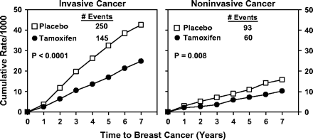
Chemoprevention with tamoxifen Only if high risk…FDA
Carry over effect
Cumulative rates per 1000 women of invasive and noninvasive breast cancers in NSABP P-1 participants by treatment group
JNCI 1998 and Update JNCI 2005

Slide 75
CHEMOTHERAPIE = 4 x FEC + 4x Taxotere

Slide 76
Early peak of recurrences in presence or absence of adjuvant therapy
25
Total
Tumour size (>3 cm)
Node 0
ER +ve
20
Node 1-3
ER -ve
Node (4+)
Premenopausal
Hazard of recurrence by yearly interval
15
Tumour size (<1 cm)
Postmenopausal
Tumour size (1.1-3 cm)
10
5
0
0.5
1.5
2.5
3.5
4.5
5.5
6.5
7.5
8.5
9.5
10.5
Time (years)
Werk voor de toekomst
ER, oestrogen receptor
Saphner T et al. J Clin Oncol 1996
Baum M. ASCO 2005, poster 612

Slide 77
LOW RISK: NODE NEGATIVE
pT </= 2cm, AND
Grade 1 AND
Absence of extensive peritumoral vascular invasion (pvi) AND
HER2/neu gene neither overexpressed nor amplified AND
Age >/= 35 years
INTERMEDIATE RISK: NODE NEGATIVE AND AT LEAST ONE
pT > 2cm OR
Grade 2 – 3 OR
Presence of extensive pvi OR
ER and PgR absent OR
HER2/neu gene overexpressed or amplified OR
Age <35 years
Sankt Gallen 2007
Definition of risk categories
NODE POSITIVE ( 1 – 3 involved nodes)
AND
ER and /or PgR expressed AND
HER2/neu gene neither overexpressed nor
amplified
Totale risicoscore bepaalt of er chemotherapie gegeven wordt
HIGH RISK: NODE POSITIVE (1- 3 involved nodes) AND
ER and PgR absent OR
HER2/neu gene overexpressed or amplified
NODE POSITIVE ( 4 or more involved nodes)

Slide 79
herval

Slide 81
Doelgerichte therapie

Slide 82
HERCEPTIN/ Wat is HER2?
Normale borstcel
Abnormaal HER2 geamplificeerde borstkankercel
HER2 Receptor
HER2 Receptor
Notes:
Normaal : Normaal aantal HER2 receptoren geven signalen naar de cel om te groeien en splitsen
HeR2 + : Te veel HER2 receptoren zenden meer signalen uit, waardoor de cellen te snel groeien

Slide 83
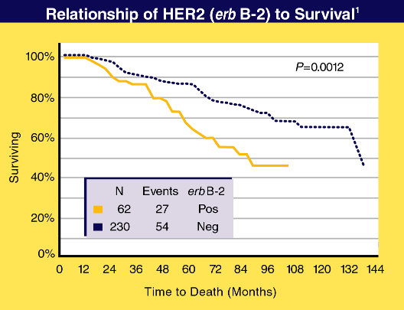
HER2 over-expressie heeft een negatieve invloed op overleving
Her2 Negatief
Her2 Positief
¹Paik S., et al. J Clin Oncol. 1990;8:103-112.
Notes:
Herceptin presentatie voor oncologieverpleegkundigen. Final version
20-10-2011
Dr. A. Breukel, Medical Manager Herceptin
83

Slide 84
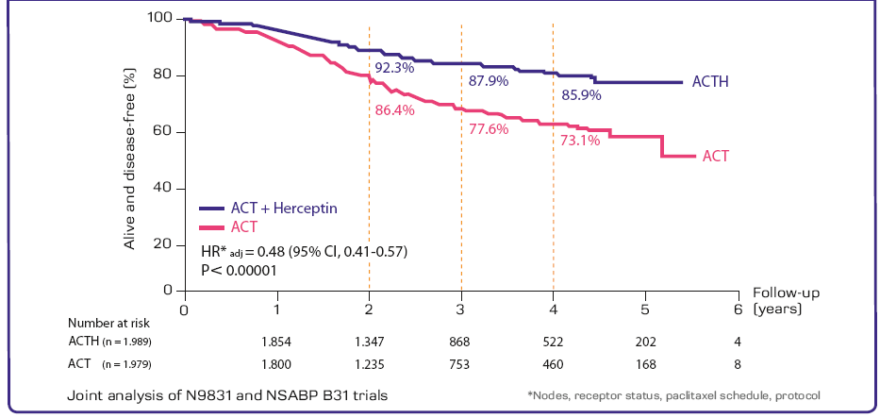
Meer dan 85% van de vrouwen leven zonder ziekteprogressie, 4 jaar na de start van de adjuvante behandeling met Herceptin toegevoegd aan chemotherapie
Perez et al. JCO, 2007 vol 25:NO185:512

Slide 85
Hoe werkt Herceptin
Herceptin verhindert dat HER2 signalen uitzendt die de tumorcellen doen groeien
Bron : Herceptin Patiëntenbijsluiter
European Medicines Agency
Herceptin
bindt aan HER2
activeert de cellen van het immuunsysteem die de tumorcellen doden

Slide 86
Radiotherapie voor een andere keer
Borstsparend: steeds RT
Mastectomie: > tumor 2 cm
Okselbestraling: bij aantasting meerdere klieren of kapseldoorbraak

Slide 88
1e vermelding van borstCA 1600 BC : Edwin Smith apyrus
40. A wound in his breast 41. A diseased wound in his breast 42. A sprain in the ribs of his breast 43. A dislocation of the ribs of his breast 44. A break in the ribs of his breast 45. Bulging tumors on his breast 46. An abscess with prominent head in his breast

Slide 90
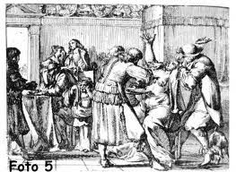

Slide 94
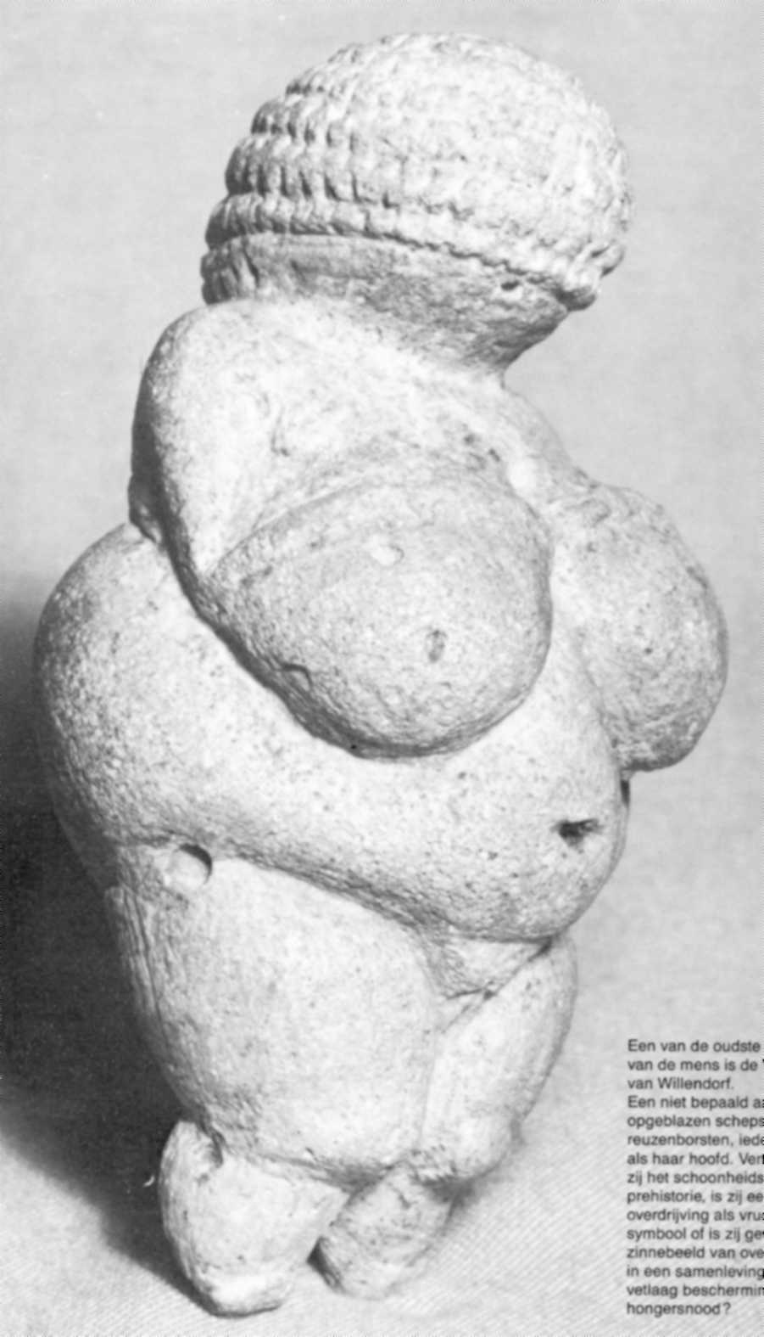
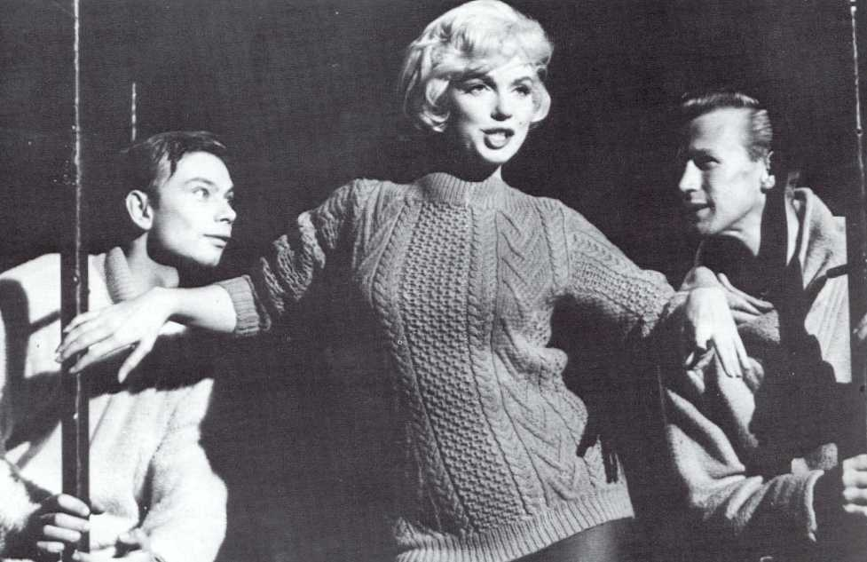
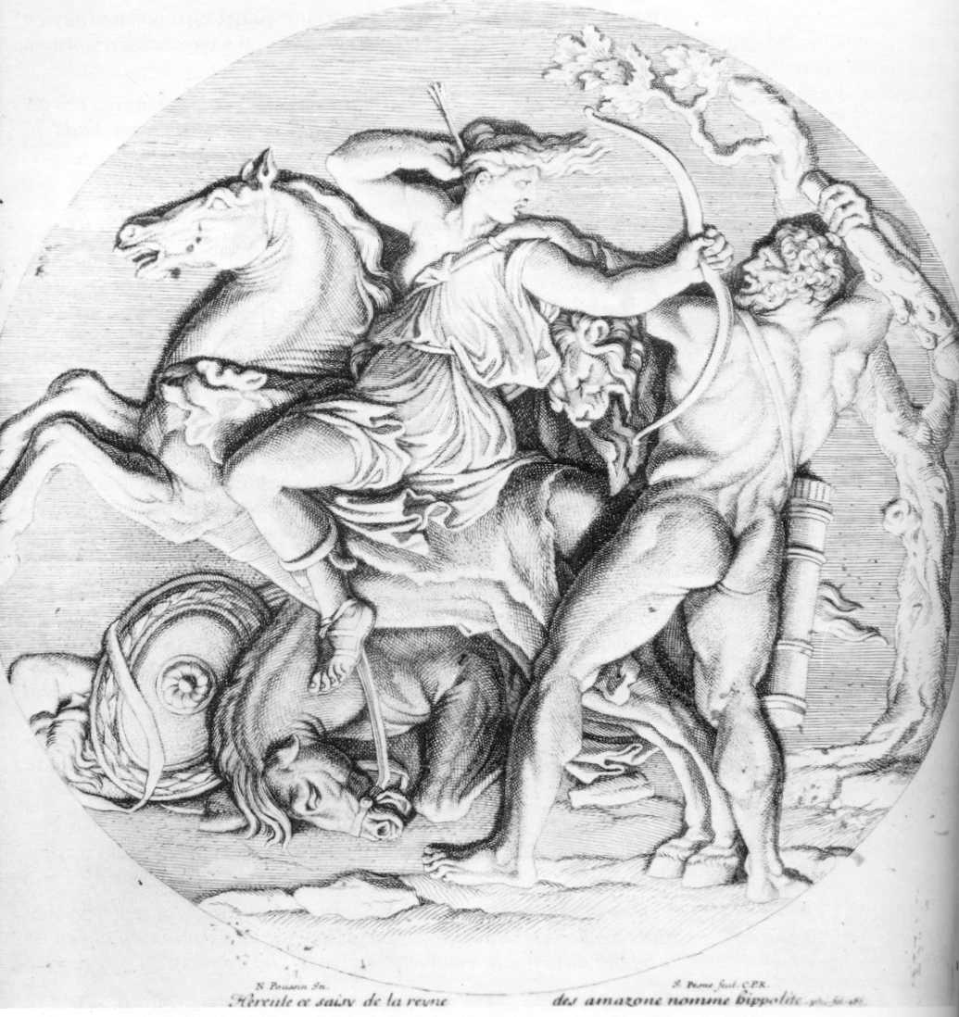
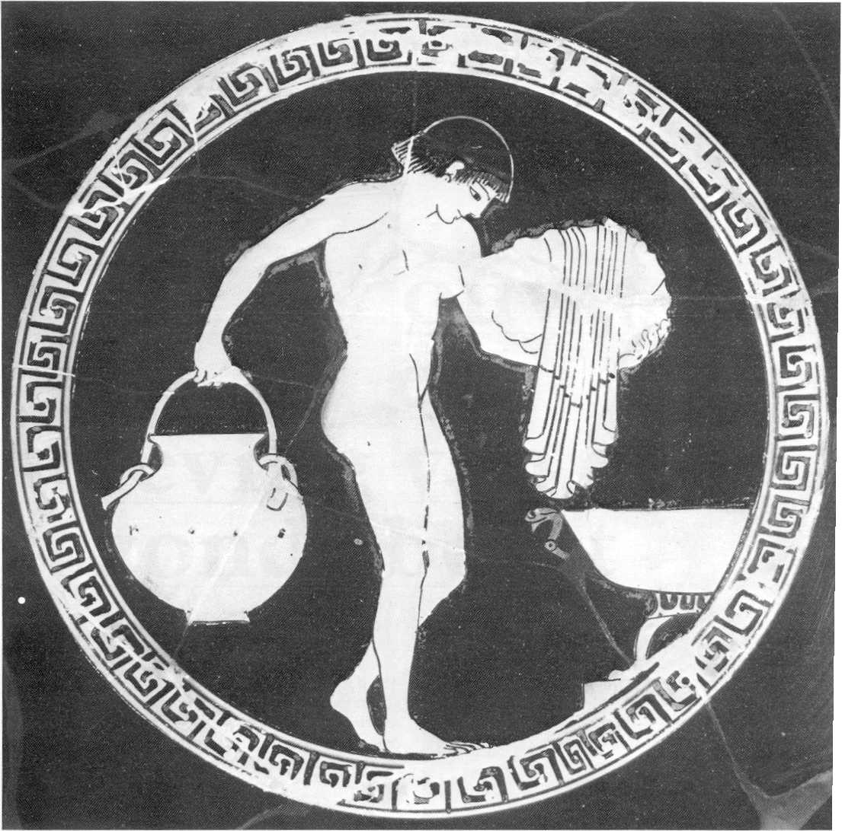
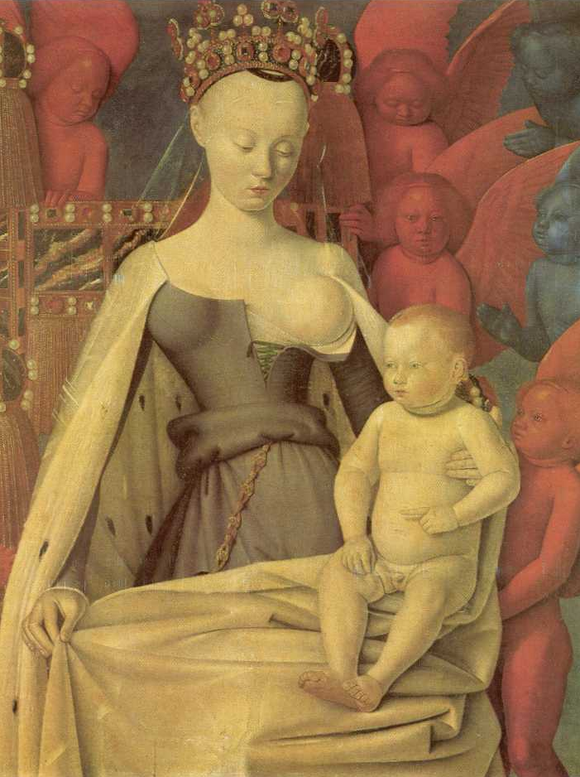
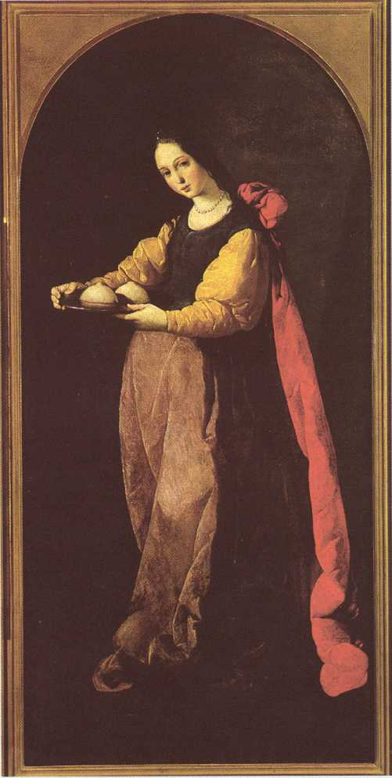
1
8
3
2
5
4
9
6
7

Slide 95
Breast Cancer Risk Factors
Reproductive/Other
Feature RR
Menarche < age 12 1.2
1st Live Birth > age 30 1.9
Menopause after age 55 1.5
HRT Long Term exposure 1.1-1.4
Radiation Exposure - Hodgkin's/Mantle RT

Slide 96
Radiologie versus Wall Street

Slide 98
inhoud
Mastectomie (radicale-simpele) met okselevidement
Tumorectomie met okselevidement
sentinelklierprocedure
Tumorectomie
Subcutane mastectomie

Slide 99
Tumorectomie zonder okselevidement of sentinel
Kleine zone van DCIS (<1-2cm)
DCIS= principieel geen metastasering
Verschil tussen DCIS en beginnend invasief (=micro-invasief) gezwel is moeilijk
Vaak RT nodig (VNP-index)

Slide 100
© 2006 Adjuvant! Inc.

Slide 101
Hieronder zie je hoeveel mannen en vrouwen overlijden aan borstkanker

Slide 102
Conclusions
For each adjuvant strategy of treatment, Aromatase inhibitors are more efficient than former standard treatments
In upfront 5 y, Anastrozole or Letrozole are more efficient than 5 y Tamoxifen
After 2-3 y of Tamoxifen, Anastrozole or Exemestane are more efficient than continuing on Tamoxifen
After 5 y of Tamoxifen, Anastrozole or Letrozole are more efficient than placebo/no treatment
In all these trials, the use of Aromatase Inhibitors is beneficial for the whole populations

Slide 103
Chirurgische technieken om borstkanker te behandelen:

